Slide 1

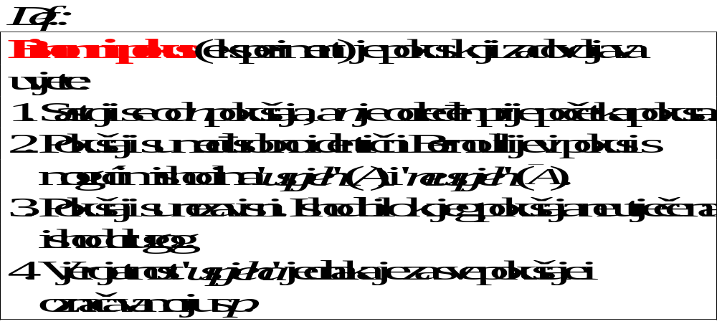
Binomna raspodjela

Slide 2


Galtonova daska (F. Galton)
http://www.uni-koeln.de/math-nat-fak/didaktiken/mathe/Projekte/
VisuPro/galton/galton.html

Slide 3
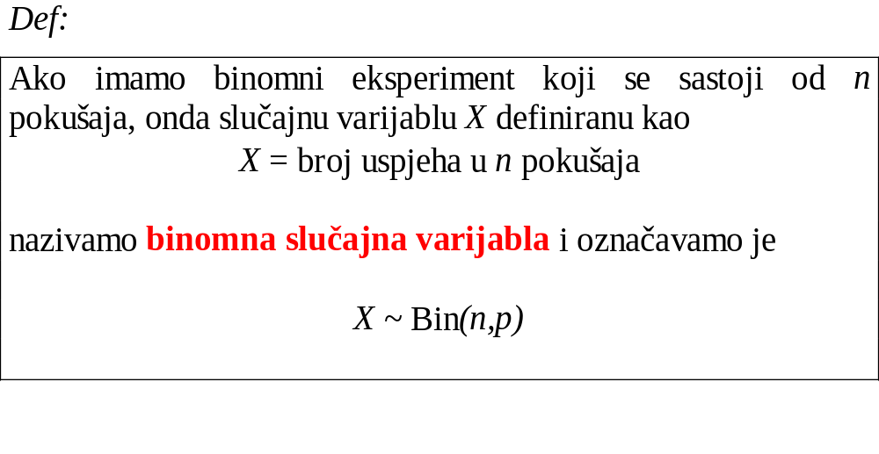
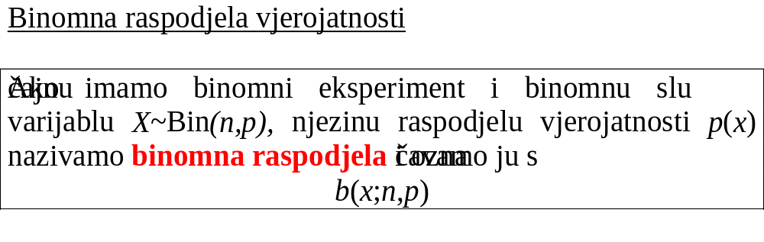

Slide 4


Slide 5
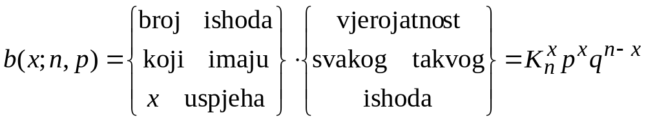
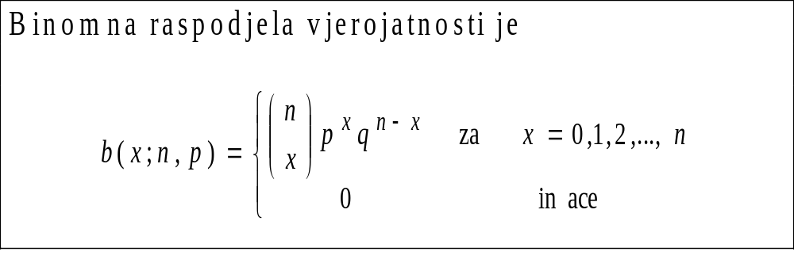

Slide 6



Slide 7
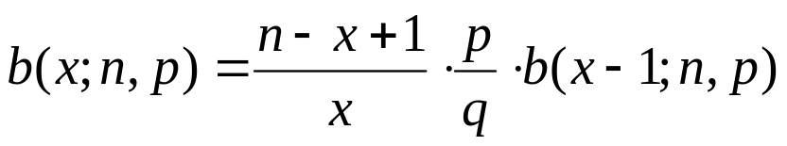
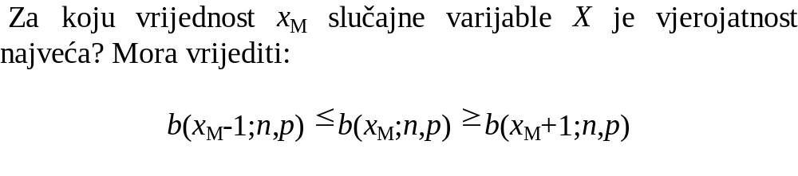

Slide 8
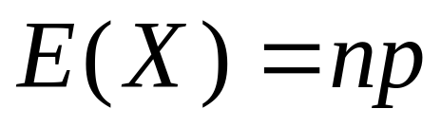
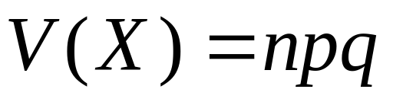

Slide 10
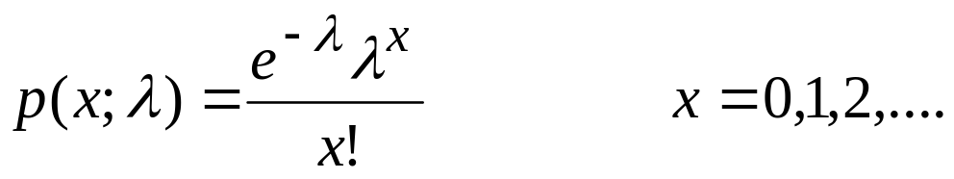


Poissonova raspodjela
Def:
Diskretna slučajna varijabla ima Poissonovu raspodjelu ako joj
je raspodjela vjerojatnosti dana s
za neki .
Poissonovu slučajnu varijablu označavamo:

Slide 11
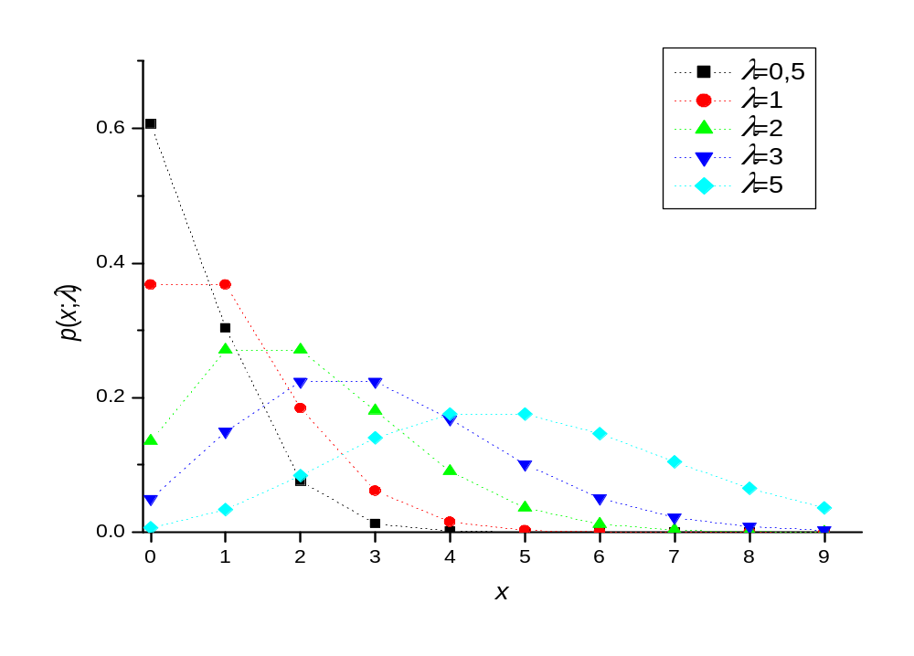

Slide 12




Očekivanje i varijanca

Slide 13
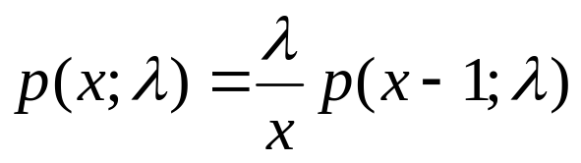

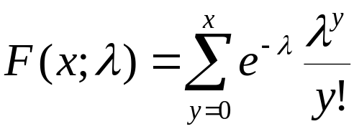
Rekurzivna formula
Najvjerojatnija vrijednost
Funkcija raspodjele

Slide 14
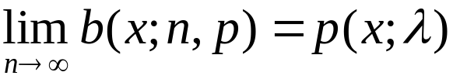

Primjena Poissonove raspodjele
A. Poissnova raspodjela kao granični slučaj binomne
U Bin(n,p) stavimo n→∞, a p→0 tako da np = λ = const. > 0.
⇒
Praktično:

